Slide 1
Học ARDUINO – Bài 2 Led 7 Thanh – 7 SEGMENT LED
Author: HieuPM

Slide 2
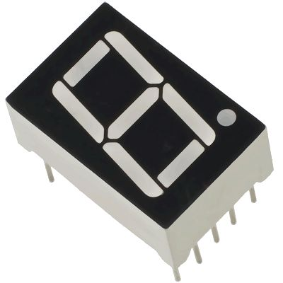
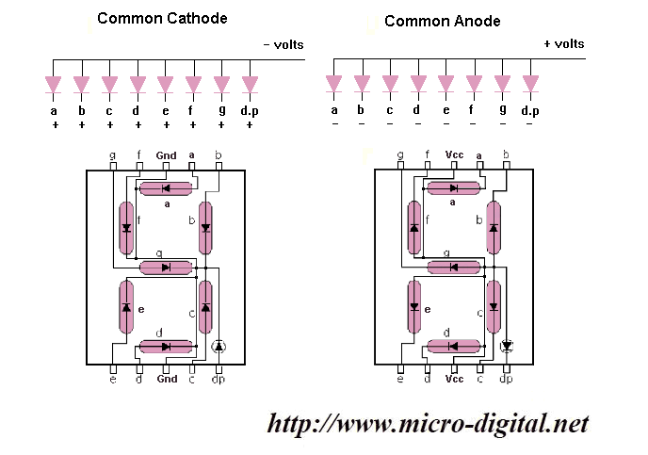
Cấu tạo của led 7 Thanh
Gồm 7 led xếp hình số 8 – Các led được đấu theo 2 sơ đồ là âm chung hoặc dương chung

Slide 3
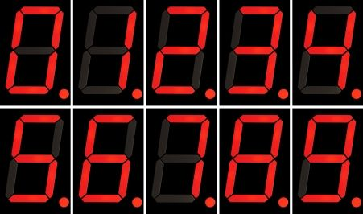
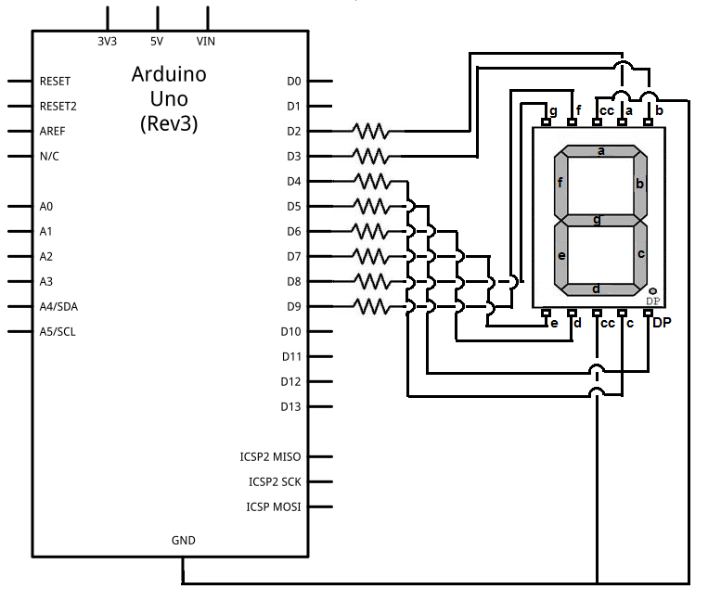
Cách Kết Nối LED 7 thanh
Với mỗi tổ hợp led thành phần sáng đồng thời sẽ tạo ra các chữ số (kí tự) khác nhau.
Thiết lập OUTPUT cho tất cả các chân từ a -> g của led 7 thanh. Cần 1 chân nối nguồn âm (dương) tùy thuộc loại led

Slide 4
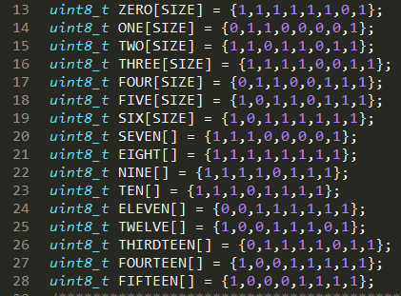
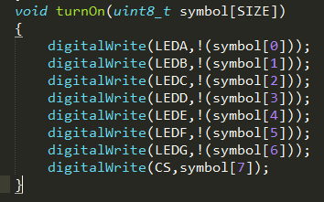
Cách Lập trình LED 7 thanh
B1: Tạo mảng để lưu các giá trị ON, OFF của các đèn thành phần
B2: Thiết lập chế độ OUTPUT cho các chân nối led
B3: Tạo hàm con có nhiệm vụ bật (tắt) các đèn từ dữ liệu lưu trong mảng
B4: Trong main() ta gọi các hàm bật đèn và thêm các khoảng delay tùy theo yêu cầu bài toán

Slide 5

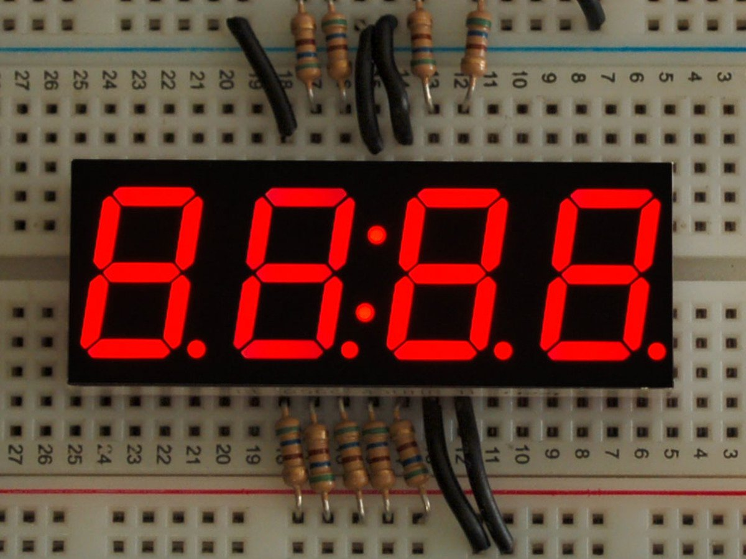
QuÉt LED – Vì Sao phải Quét LED
Khi sử dụng nhiều led 7 thanh nếu như lập trình đơn lẻ từng led 1 thì số chân I/O vi điều khiển cần sử dụng sẽ là bội của 8 (8*n)
Khi quét led với n led ta chỉ cần (7+n) chân điều khiển để điều khiển.

Slide 6


QuÉt LED – Nguyên lý
Mắt người chỉ quan sát được sự thay đổi hình ảnh với tần số trở xuống 24Hz (24 fps) các tần số lớn hơn mắt sẽ không làm việc hiệu quả và tạo ra hiệu ứng lưu ảnh trên mắt
Lần lượt các led sẽ được quyền sáng trong thời gian ngắn đủ cho mắt người cảm nhận sau đó sẽ nhường quyền sáng cho led tiếp theo – như vậy mắt người sẽ cảm nhận được tất cả các led sáng đồng thời.

Slide 7
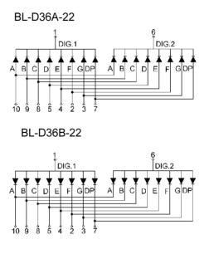
QuÉt LED – Cách đấu dây
VD với led BL-D36A-22
Chân 1 có nhiệm vụ cấp nguồn cho led bên trái
Chân 6 có nhiệm vụ cấp nguồn cho led bên phải
Lập trình luân phiên HIGH LOW 2 chân này để chọn led tương ứng

